Slide 1
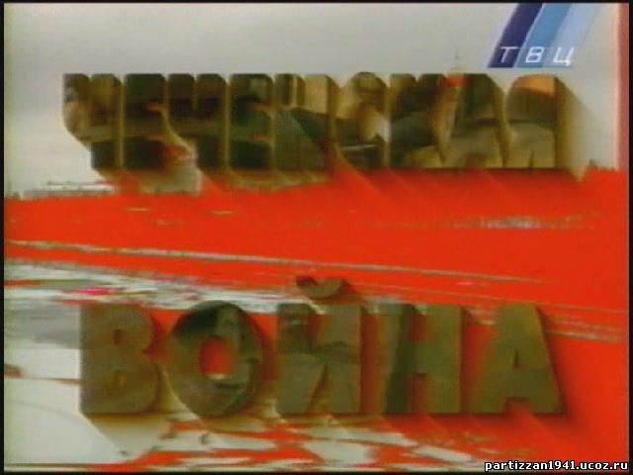


Slide 2

ПЕРВАЯ ЧЕЧЕНСКАЯ ВОЙНА
(11.12.1994г. – 31.08.1996г.)

Slide 3
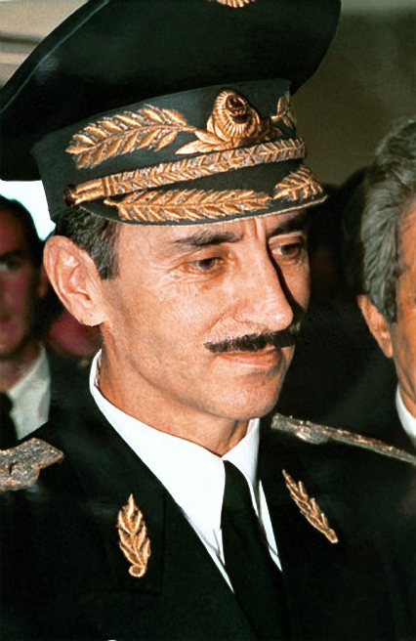
27 октября 1991 года президентом Чечни был избран Джахар Дудаев.

Slide 4
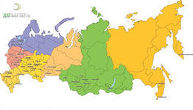

В 1991 г. Чечня провозгласила независимость и выход из состава СССР и РСФСР
30 ноября 1994 г.Президент Российской Федерации Борис Ельцин подписал Указ «О мерах по обеспечению законности, правопорядка и общественной безопасности на территории Чеченской Республики».

Slide 5
Объединённой группировки войск (ОГВ)
Вступили на территорию Чечни.
Войска были разделены на три группы и входили с трёх разных сторон.
с запада
(из Северной Осетии через Ингушетию)
с востока
(с территории Дагестана)
с северо-запада
(из Моздокского района Северной Осетии, непосредственно граничащего с Чечнёй)

Slide 6
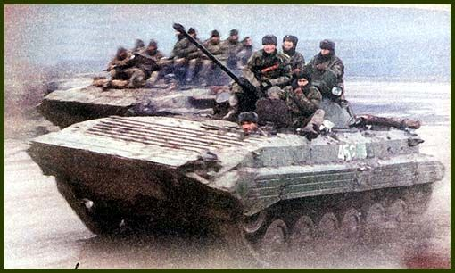

31 декабря 1994 года - начался штурм Грозного (столицы Чечни).
В город вступили около 250 единиц бронетехники, крайне уязвимой в уличных боях.

Slide 7
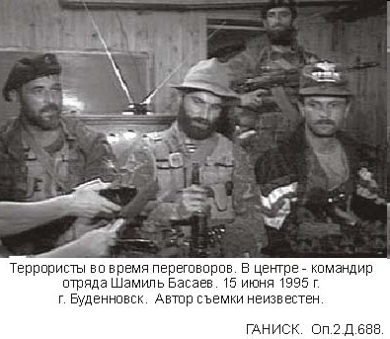
14 июня 1995 года группа чеченских боевиков во главе с полевым командиром Шамилем Басаевым на грузовиках въехала на территорию Ставропольского края (Российская Федерация) и остановилась в городе Будённовске.

Slide 8
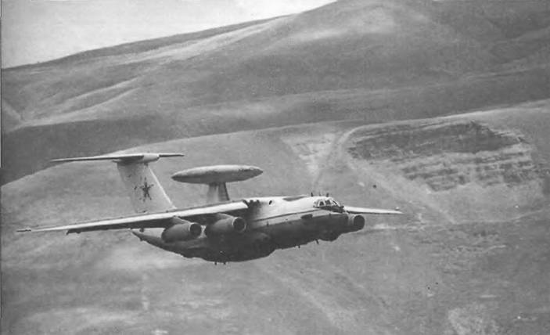
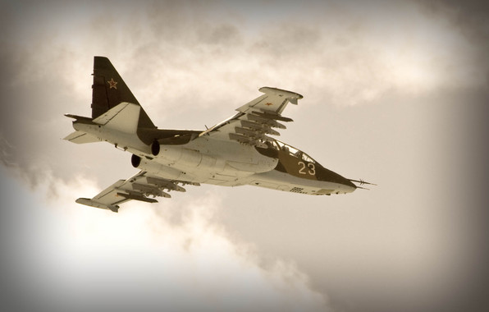
21 апреля 1996 года российский самолёт ДРЛО А-50, получил приказ на взлёт.
Дудаев развернул свой телефон, когда связывался с Константином Боровым.
Сигнал был перехачен и вычислено место нахождения Дудаева.
Когда самолёты достигли цели, по кортежу было выпущено две ракеты, одна из которых попала прямо в цель.
Штурмовик Су-25
Дудаев был убит.

Slide 9
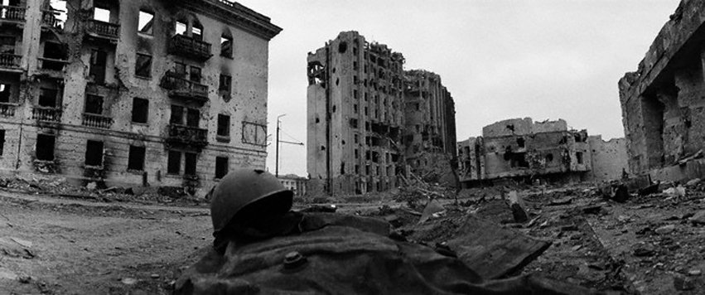
В августе 1996 отряды боевиков, перешли в наступление и отбили у федеральных войск город Грозный.
После этого в г. Хасавюрт были подписаны соглашения, предусматривавшие вывод федеральных войск с территории Чечни и проведение демократических выборов.
Новое чеченское руководство, возглавленное президентом А. Масхадовым расценили договор как фактическое признание независимости Чечни.

Slide 10
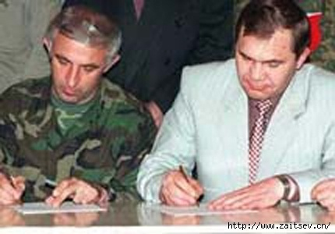
31 августа 1996 подписано Хасавюртовское соглашение –
А. Масхадов и А. Лебедь. Окончание первой чеченской войны.

Slide 11
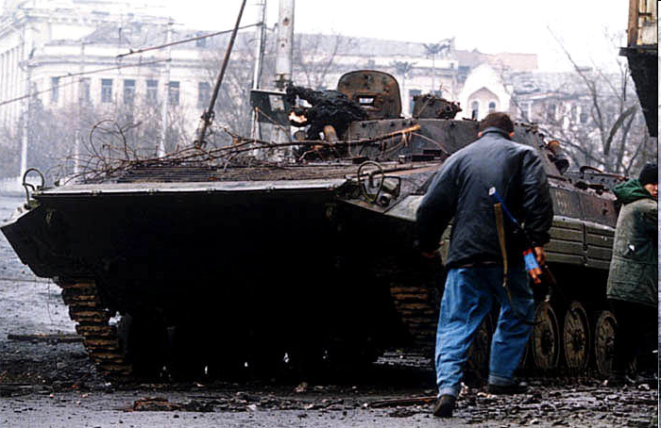
Уничтоженная российская БМП в Грозном, январь 1995 года.

Slide 12
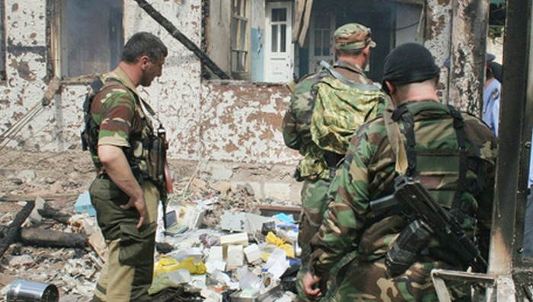
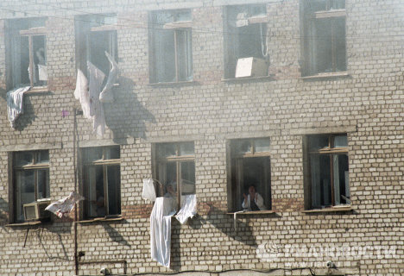
здание ГОВД
Городская больница

Slide 13
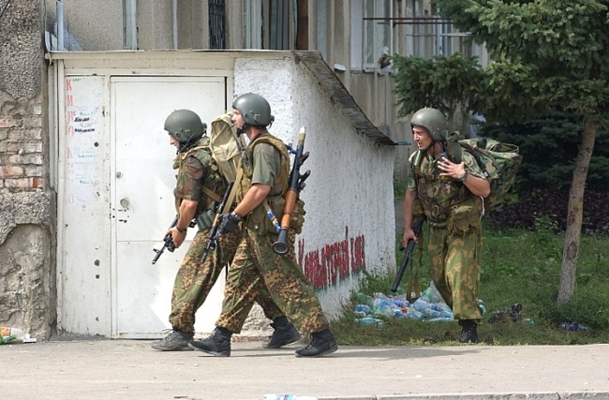
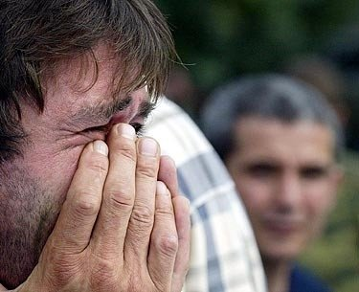
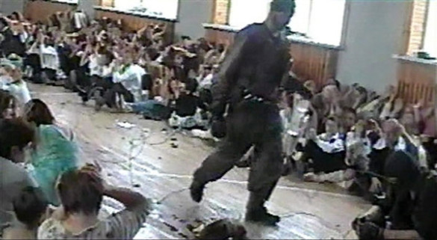

Slide 14
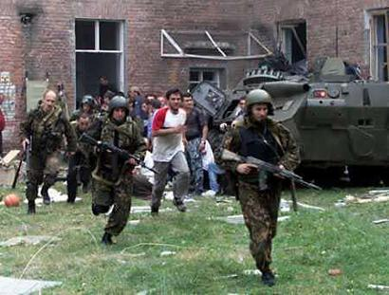

Slide 15
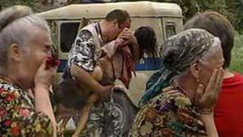
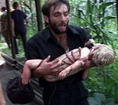

Slide 16
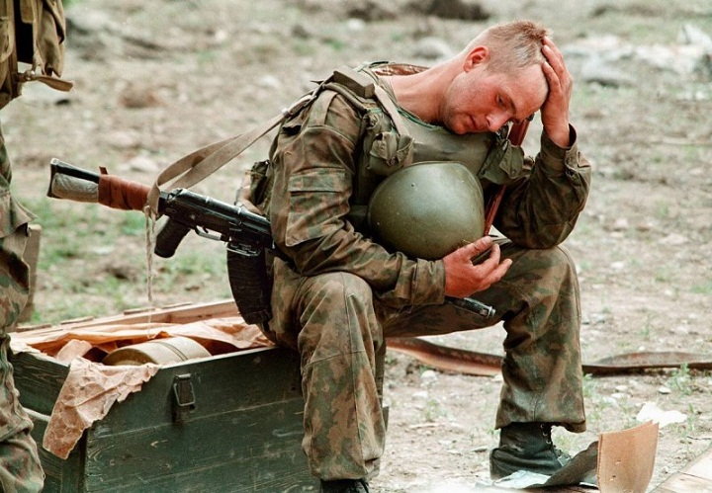
7 июня 2004 года вступил в силу объявленный Госдумой России акт амнистии.

Slide 17


Slide 18
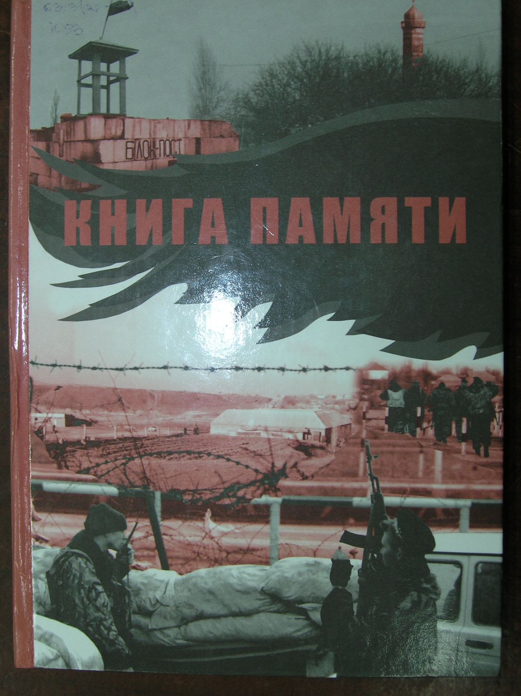

Slide 19
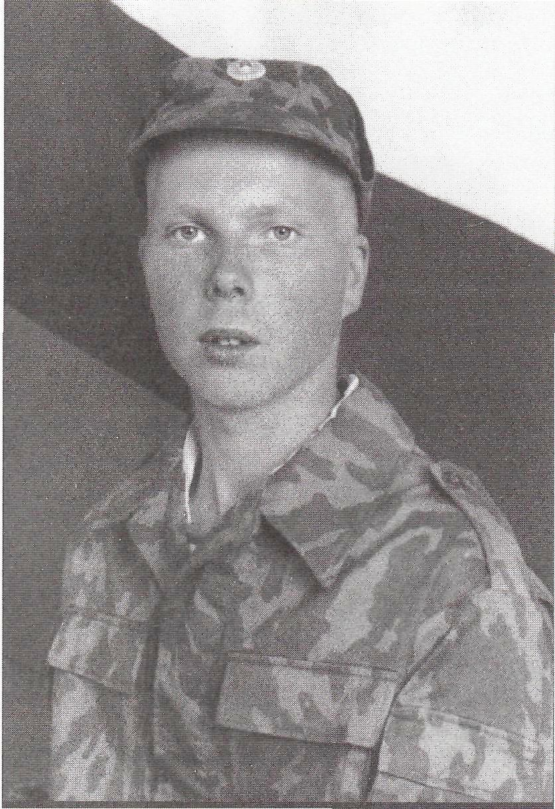
Авксентьев Иван Александрович
1981-2000 годы

Slide 20
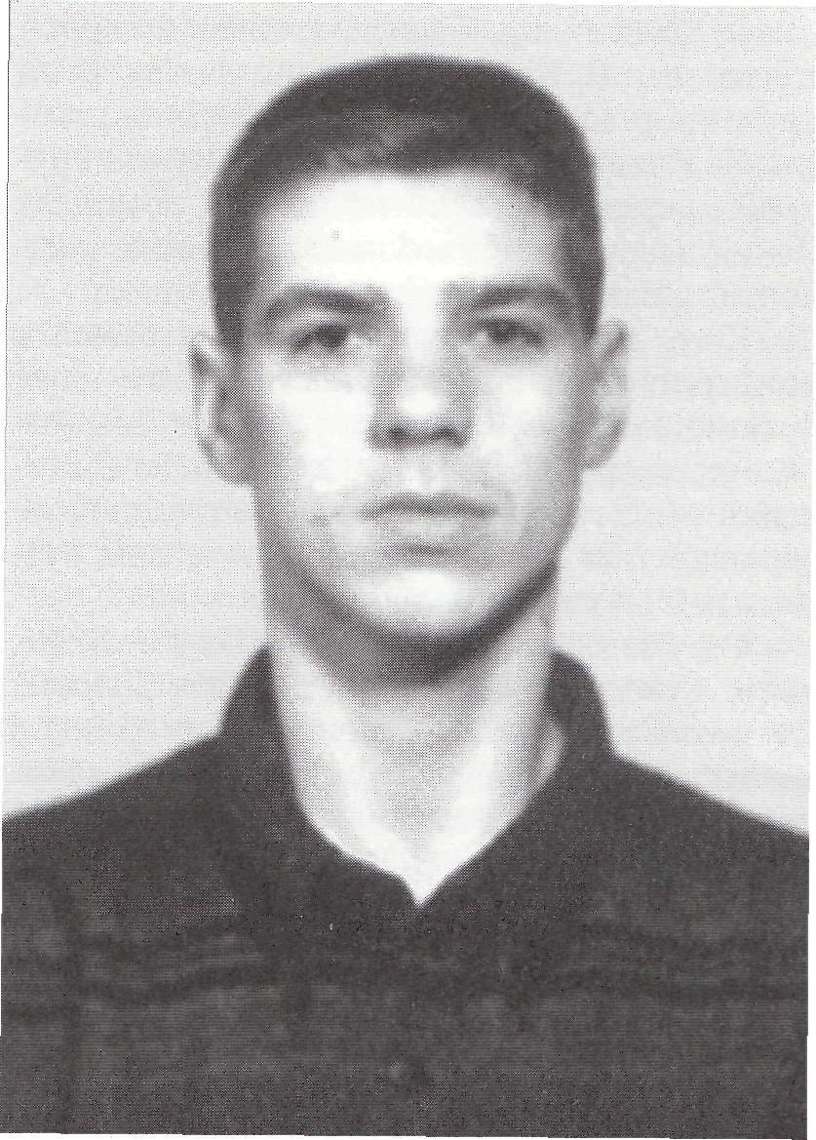
Морозов Денис Александрович
1981-2000 годы

Slide 21
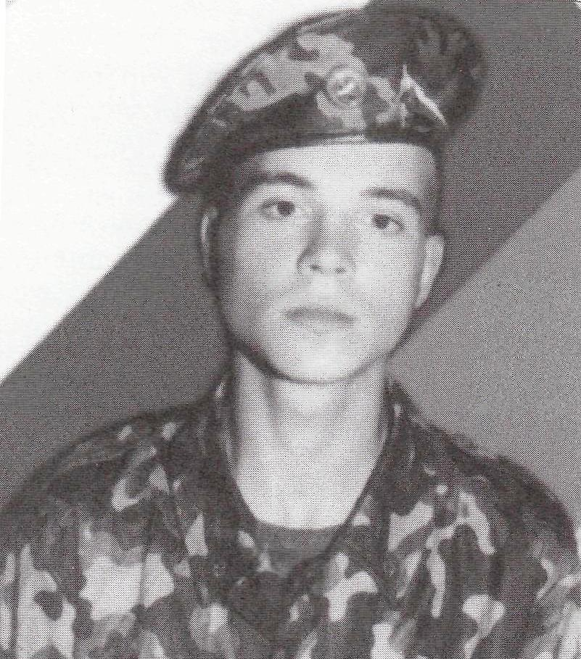
Пеккоев Алексей Анатольевич
1981-2000 годы

Slide 22
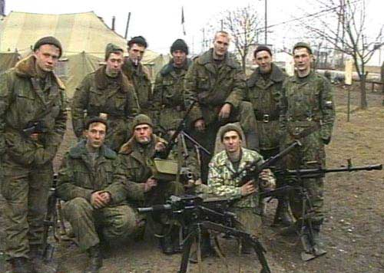
За 1994-1995 гг. в Чеченской войне участвовали около 700 карельских призывников. Многие получили ранения, контузии, 7 человек стали инвалидами, 32 – погибли.

Slide 23
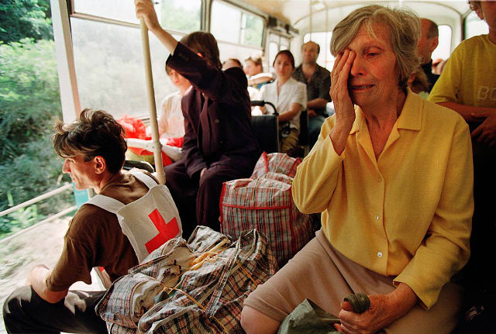
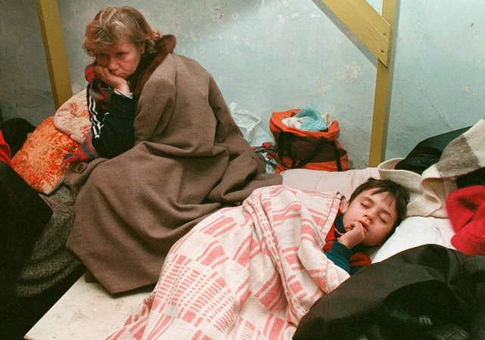
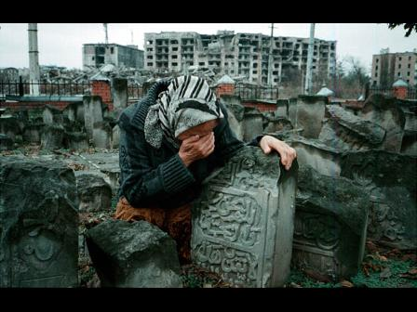
Приблизительно за всю чеченскую войну погибло около 100 тысяч мирных жителей, около 3 тысяч федеральных солдат и офицеров.

Slide 24
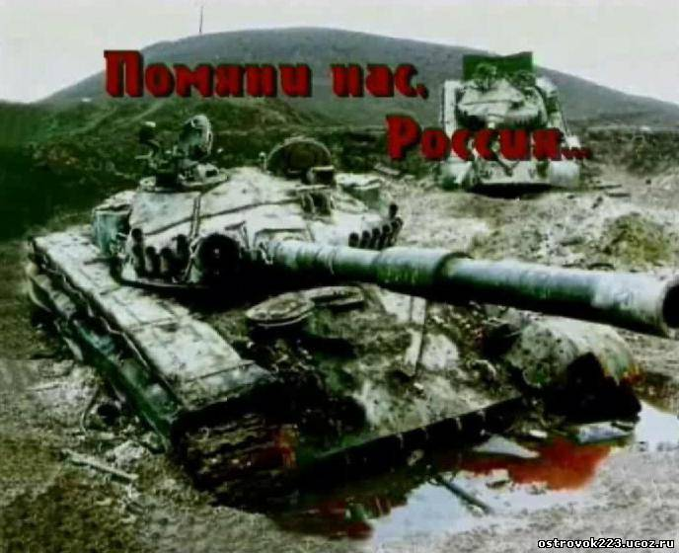

Slide 25
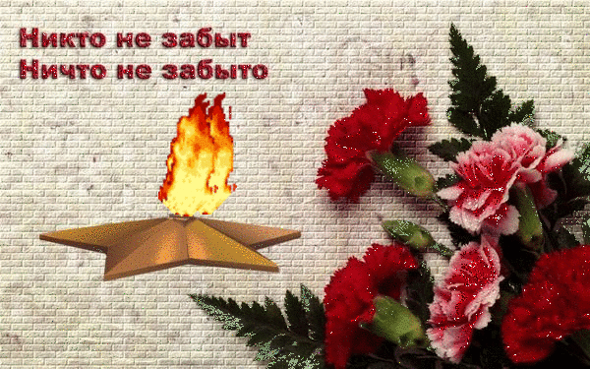

Slide 26
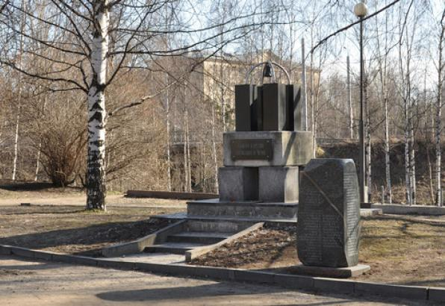
Памятник «Сынам Карелии»

Slide 27
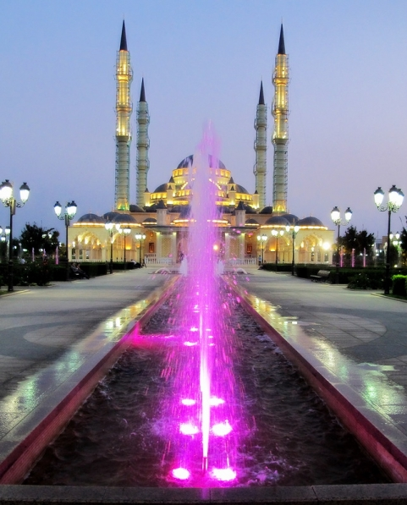
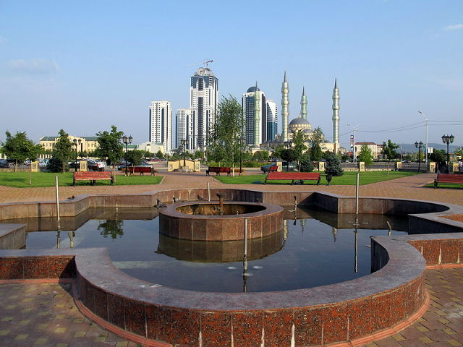
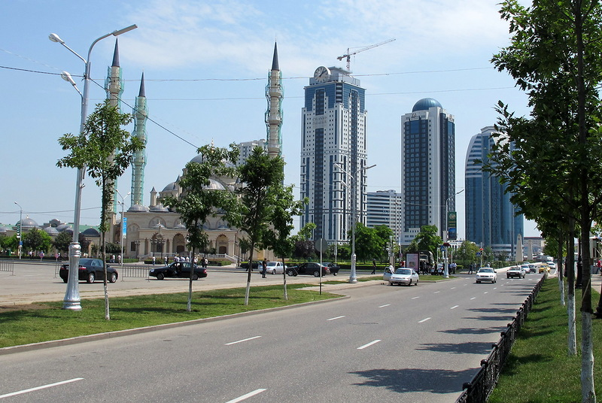

Slide 28
Спасибо за внимание!

